Slide 1
TIMELINE 项目介绍
成员：宫斌凯 邹璇霖
徐翼扬 秦哲煜

Slide 2
目录 CONTENT
介绍 & DEMO
代码测试
系统测试
性能测试

Slide 3
介绍 & DEMO
分工：
邹璇霖：桌面端服务层 + 系统测试
宫斌凯：桌面端界面 + 性能测试
徐翼扬：网页端 + 后端 & 代码单元测试
秦哲煜：性能测试

Slide 4
设计思想
① 代码静态分析：人工审查 & 静态测试工具分析
② 代码动态测试：设计测试用例 & 覆盖度测试
相关测试工具
① 代码静态分析：
Alibaba P3C ESLint
② 代码动态测试：
Junit 4 Mockito AssertJ REST-assured
后端&单元测试

Slide 5
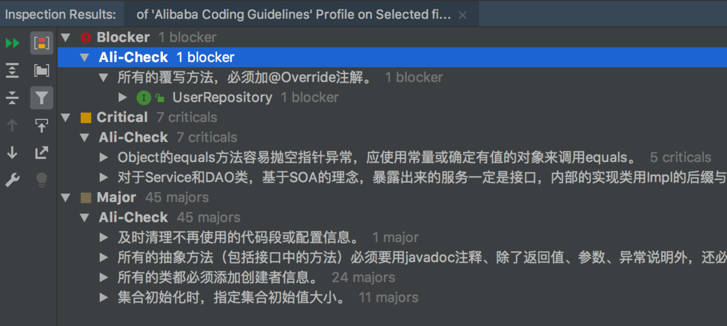
解决的关键问题（一）
通过静态测试工具，发现以下问题
接口没有 Javadoc 注释，不便于协作
部分命名不规范
后端&单元测试

Slide 6
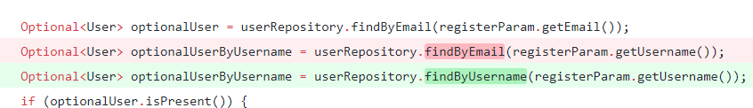
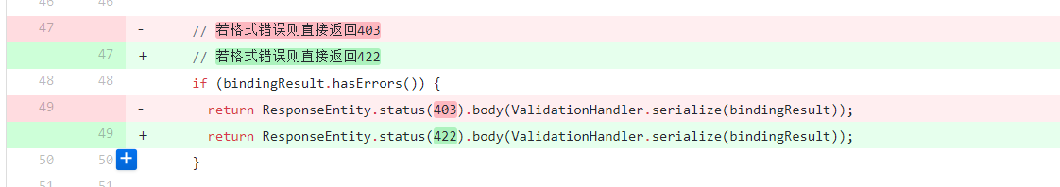
解决的关键问题（二）
通过设计单元测试，发现以下问题
在注册用户时未能正确验证用户名重复
未根据文档返回正确的状态码
后端&单元测试

Slide 7
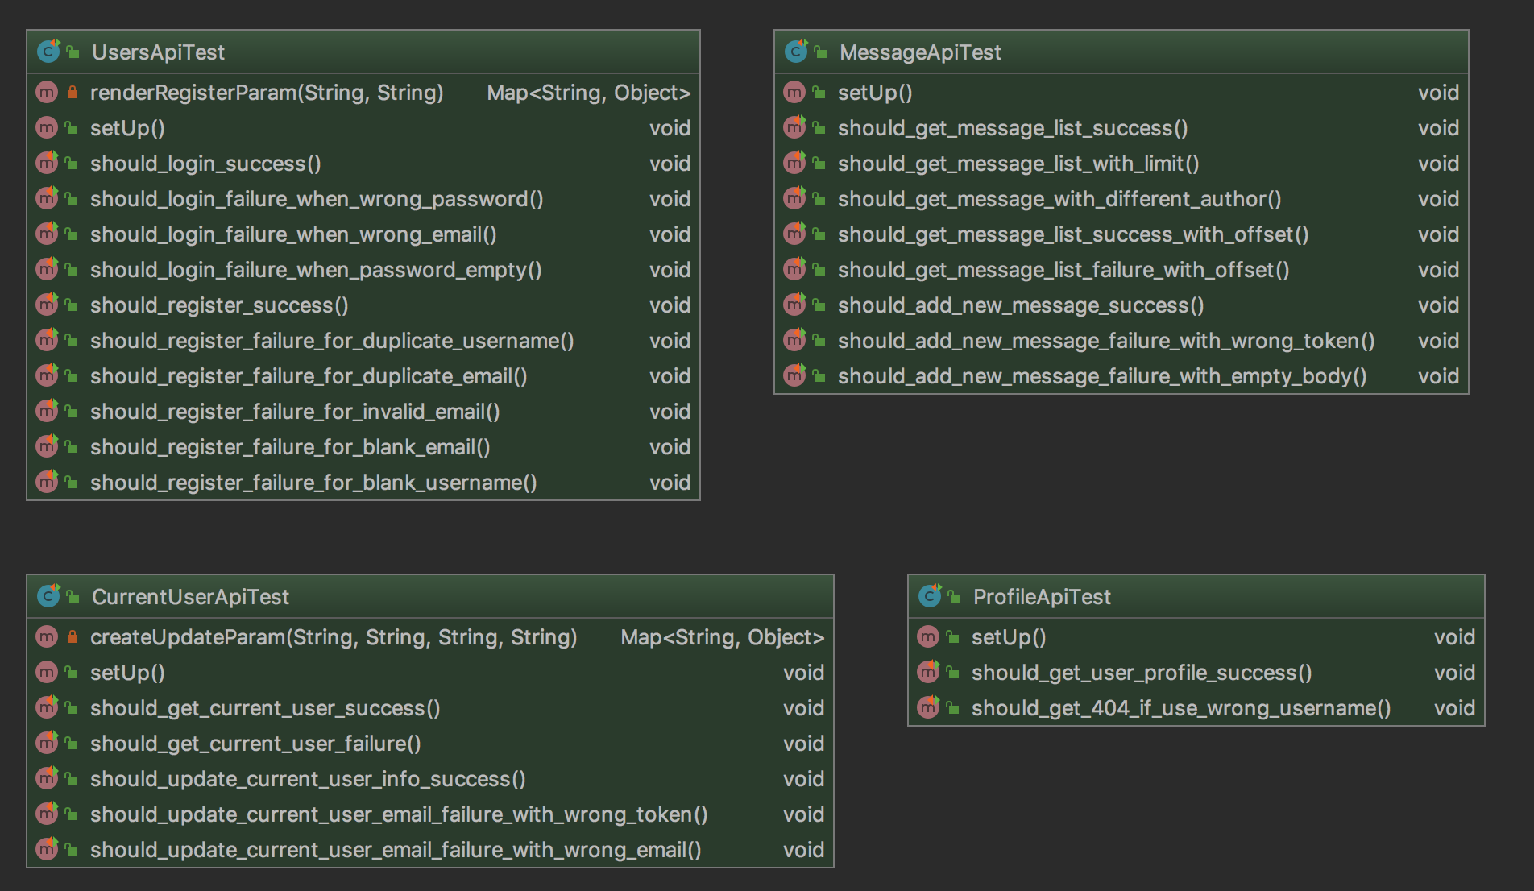
相关代码
后端&单元测试

Slide 8
测试结果
代码静态分析
符合 P3C 规范
符合 Airbnb 规范
代码动态测试
API 包达到 Jacoco 分支覆盖度100%
API 包达到指令覆盖98%
后端&单元测试

Slide 9
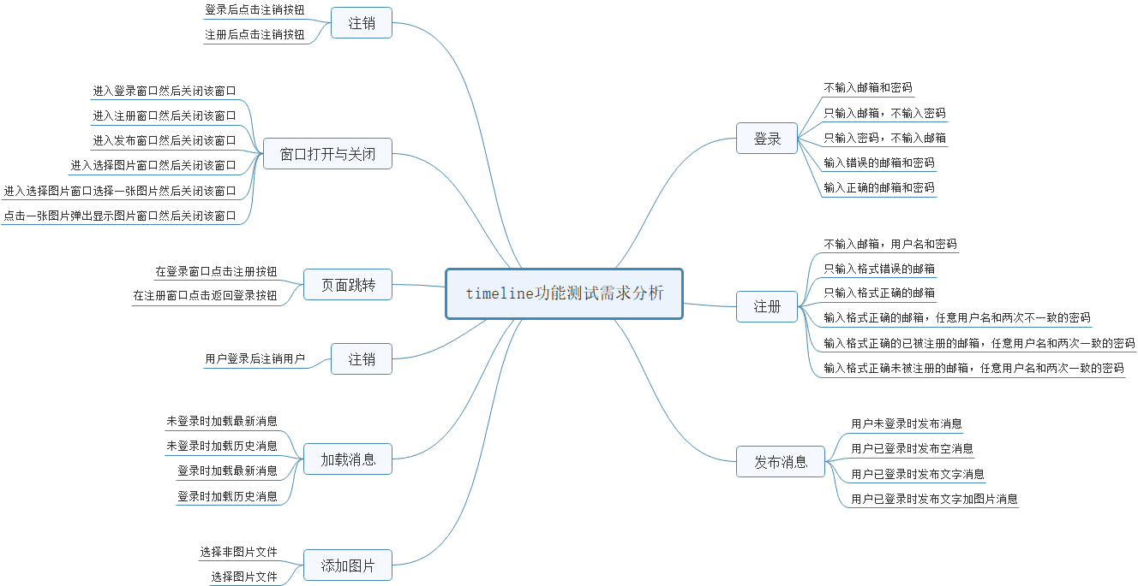
系统测试

Slide 10
测试用例编号 | 优先级 | 测试描述 | 预置条件 | 测试步骤 | 预期输出 | 是否自动化 | 实测结果
login_1 | 高 | 登录时直接点击登录按钮 | 用户未登陆 | 1.点击右上角的头像 | 弹出登录，注册选择菜单 | 否 | 通过
 |  |  |  | 2.选择登录 | 弹出登陆窗口
 |  |  |  | 3.点击登录 | 显示“邮箱和密码不能为空”错误信息
login_2 | 高 | 登录时只输入不合格式的邮箱就点击登录按钮 | 用户未登陆 | 1.点击右上角的头像 | 弹出登录，注册选择菜单 | 否 | 通过
 |  |  |  | 2.选择登录 | 弹出登陆窗口
 |  |  |  | 3.输入不合格式的邮箱
 |  |  |  | 4.点击登录 | 显示“邮箱邮箱不符合格式”错误信息
login_3 | 高 | 登录时只输入正确格式的邮箱就点击登录按钮 | 用户未登陆 | 1.点击右上角的头像 | 弹出登录，注册选择菜单 | 否 | 通过
 |  |  |  | 2.选择登录 | 弹出登陆窗口
 |  |  |  | 3.输入正确格式的邮箱
 |  |  |  | 4.点击登录 | 显示“密码不能为空”错误信息
login_4 | 高 | 登录时只输入密码就点击登录按钮 | 用户未登陆 | 1.点击右上角的头像 | 弹出登录，注册选择菜单 | 否 | 通过
 |  |  |  | 2.选择登录 | 弹出登陆窗口
 |  |  |  | 3.输入任意密码
 |  |  |  | 4.点击登录 | 显示“邮箱不能为空”错误信息
login_5 | 高 | 登录时输入错误的邮箱和密码 | 用户未登陆 | 1.点击右上角的头像 | 弹出登录，注册选择菜单 | 否 | 通过
 |  |  |  | 2.选择登录 | 弹出登陆窗口
 |  |  |  | 3.输入正确格式邮箱
 |  |  |  | 4.输入任意密码
 |  |  |  | 5.点击登录 | 显示“错误的邮箱或密码”错误信息
login_6 | 高 | 登录时输入正确的邮箱和密码 | 用户未登陆 | 1.点击右上角的头像 | 弹出登录，注册选择菜单 | 否 | 通过
 |  |  |  | 2.选择登录 | 弹出登陆窗口
 |  |  |  | 3.输入正确的邮箱
 |  |  |  | 4.输入正确的密码
 |  |  |  | 5.点击登录 | 回到首页，显示用户头像
系统测试

Slide 11
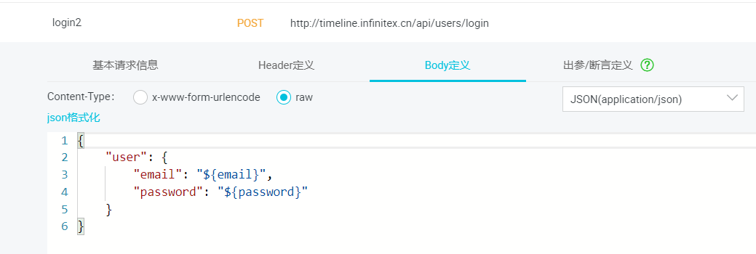
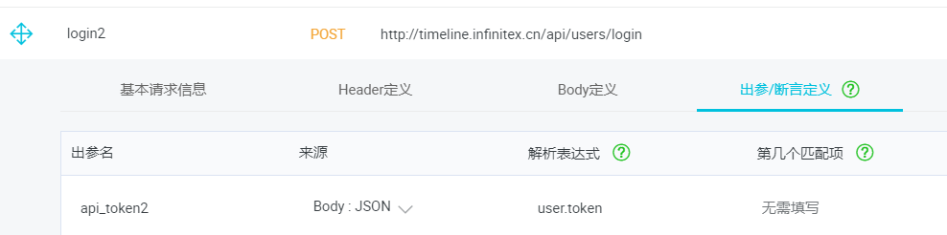
独立场景设计
典型场景：登陆，发送消息
难点：
1. 参数传递
获取登陆时生成的token，作为发送消息时header的参数
2. 用户阻塞
增加思考时间
性能测试

Slide 12
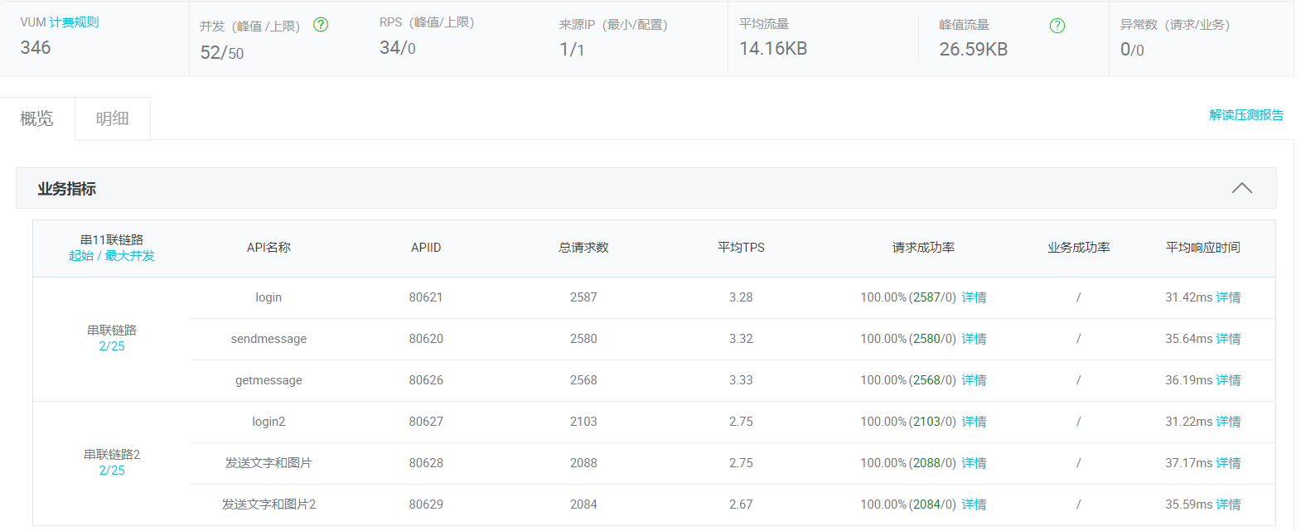
混合场景设计
1.两个串联链路
2.执行不同的操作流程
3.逐步增加并发数
测试结果为请求成功率率百分之百，响应时间为35m上下。
性能测试

Slide 13
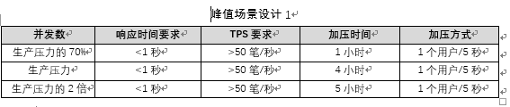
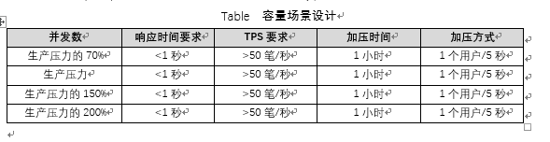
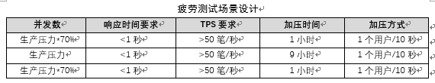
峰值测试、容量测试和疲劳测试计划
性能测试

Slide 14
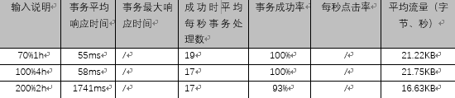
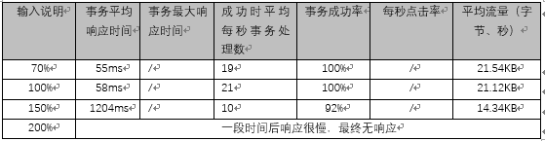
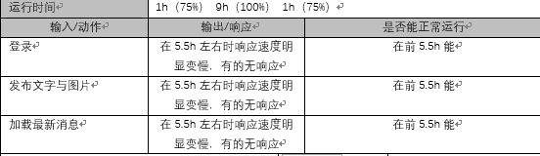
峰值测试、容量测试和疲劳测试结果
峰值：
容量：
性能测试
疲劳：

Slide 15
THANKS

